Slide 2
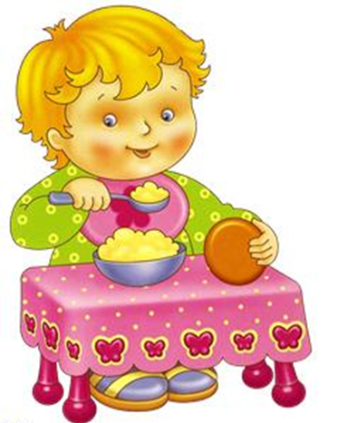
Рациональное питание дошкольников
Одно из необходимых условий гармоничного роста дошкольников
физического и нервно-психического развития
устойчивости к воздействию инфекций и других неблагоприятных факторов внешней среды

Slide 3
Факторы определяющие соответствие питания принципам здорового образа жизни
Состав продуктов питания
Их качество и количество
Режим и организация

Slide 4
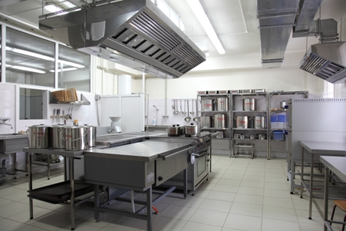
Оптимизация производственного контроля

Slide 5
Выполнение основных норм питания
Выдерживается достаточное обеспечение калорийности важных пищевых компонентов
Используется максимальное разнообразие рациона
Проводится технологическая и кулинарная обработка продуктов
Пища, всегда имеет хорошие вкусовые качества

Slide 6
Условия рационального питания
Правильный подбор продуктов, обеспечивающий нормы физиологических потребностей детей;
Строгий режим питания, который должен предусматривать не менее 4-х приемов пищи;
Длительность промежутков между отдельными приемами пищи не должна превышать 3,5-4 часов

Slide 8
Организация питьевого режима
Питьевой режим проводиться в соответствии с требованиями СанПиН;
Питьевая вода доступна воспитанникам в течение всего времени нахождения в саду
Размеры потребления воды ребёнком зависят от времени года и двигательной активности ребёнка

Slide 9
Основные принципы организации питания в ДОУ:
Соответствие энергетической ценности рациона энергозатратам ребёнка;
Сбалансированность в рационе всех заменимых и незаменимых пищевых веществ
Максимальное разнообразие продуктов и блюд, обеспечивающих сбалансированность рациона
правильная кулинарная и технологическая обработка продуктов
Оптимальный режим питания, обстановка, формирующая у детей навыки культуры приема пищи
Соблюдение гигиенических требований к питанию детей в организованных коллективах

Slide 10
Организация работы по пропаганде здорового питания
Соблюдается оптимальный режим питания
Проводится работа по формированию у детей навыков культуры питания
Проводятся Дни открытых дверей на тему: « Организация питания»
Планируется оформление информационных стендов по вопросам здорового питания

